Slide 1



TRƯỜNG TIỂU HỌC ……
CHÀO MỪNG QUÝ THẦY CÔ
VỀ DỰ GIỜ THĂM LỚP
Môn Tự nhiên và Xã hội lớp 3
BÀI 27: TRÁI ĐẤT VÀ CÁC ĐỚI KHÍ HẬU (T1)
Giáo viên:……………………………………
Lớp: 3

Slide 2


Slide 3
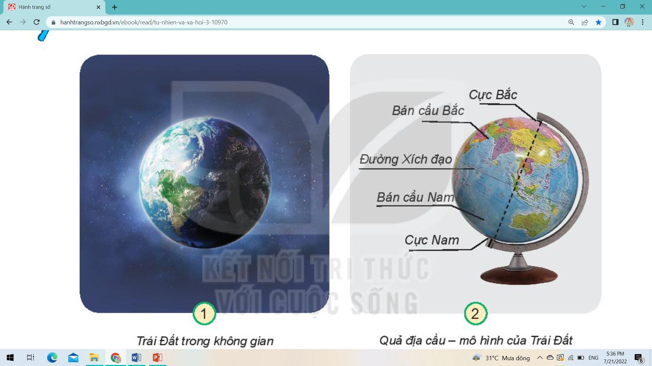
Thứ……ngày…..tháng…..năm…….
TỰ NHIÊN VÀ XÃ HỘI
Bài 27: TRÁI ĐẤT VÀ CÁC ĐỚI KHÍ HẬU (T1)
1. Trái đất.

Slide 4
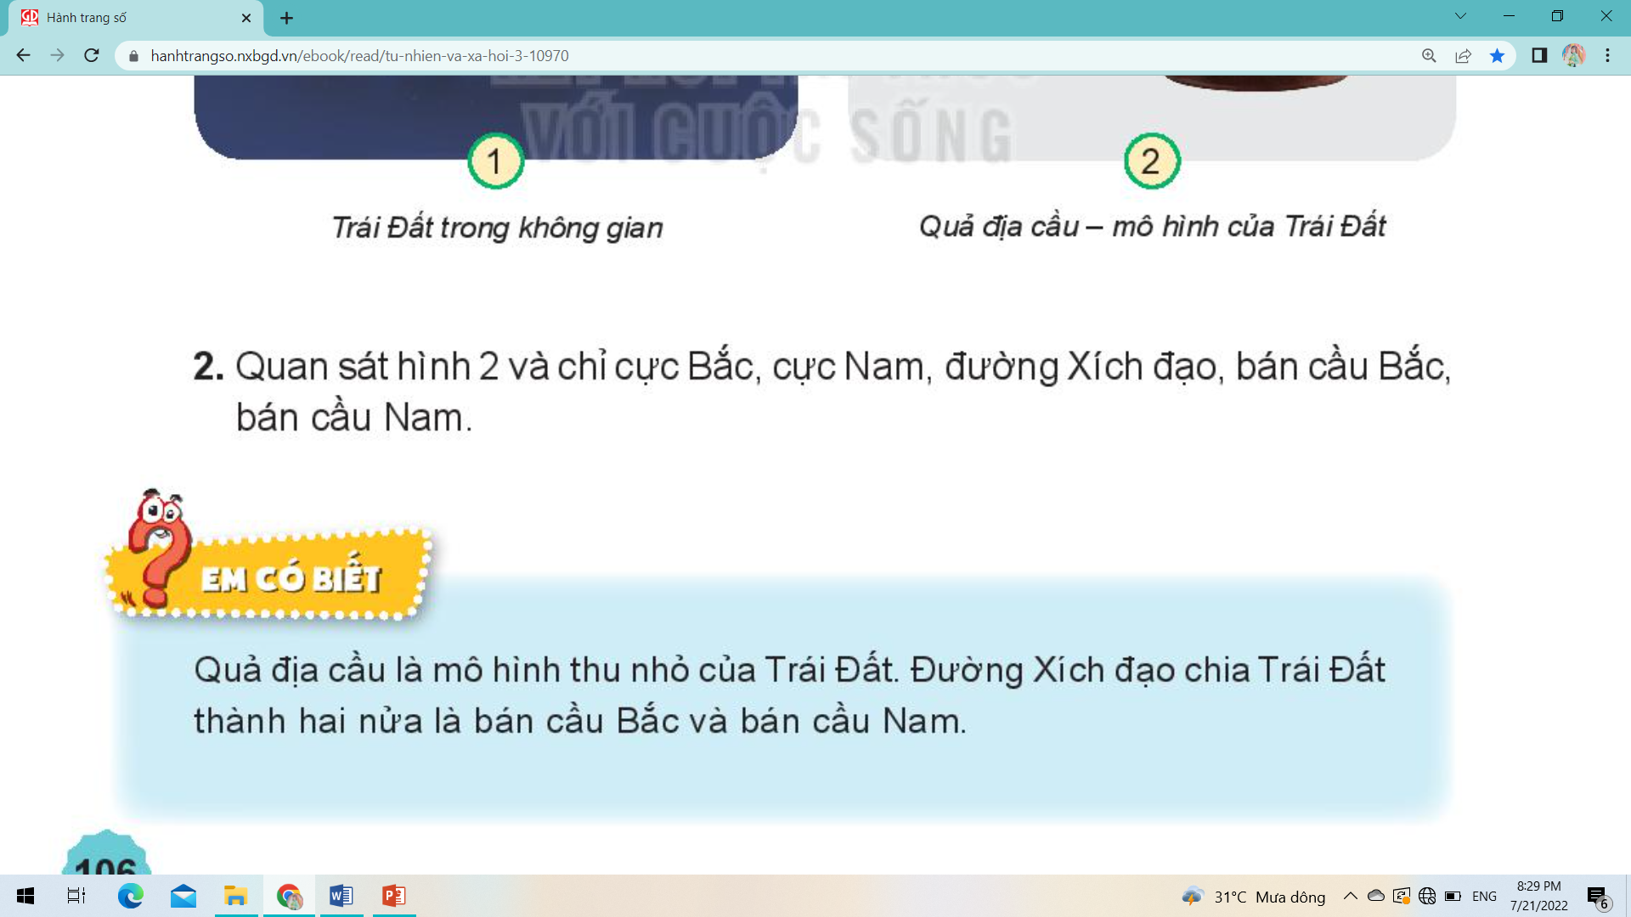
Thứ……ngày…..tháng…..năm…….
TỰ NHIÊN VÀ XÃ HỘI
Bài 27: TRÁI ĐẤT VÀ CÁC ĐỚI KHÍ HẬU (T1)
2. Qủa địa cầu.
Các bán cầu nằm ở vị trí nào so với Xích đạo?

Slide 5
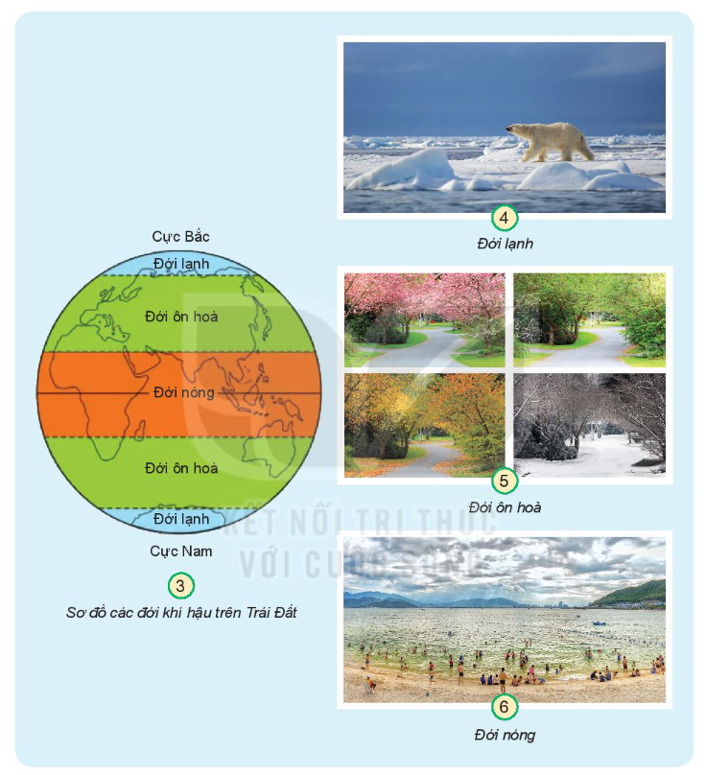
Thứ……ngày…..tháng…..năm…….
TỰ NHIÊN VÀ XÃ HỘI
Bài 27: TRÁI ĐẤT VÀ CÁC ĐỚI KHÍ HẬU (T1)
3. Khí hậu.
Chỉ và nói tên các đới khí hậu.
Nêu đặc điểm của các đới khí hậu.

Slide 6
Thứ……ngày…..tháng…..năm…….
TỰ NHIÊN VÀ XÃ HỘI
Bài 27: TRÁI ĐẤT VÀ CÁC ĐỚI KHÍ HẬU (T1)
4. Thực hành.
Chỉ cực Bắc, cực Nam, đường Xích Đạo, bán cầu Bắc, bán cầu Nam và các đới khí hậu.
Chỉ vị trí của Việt Nam và cho biết nước ta nằm ở đới khí hậu nào.

Slide 8

XIN CHÂN THÀNH CẢM ƠN
QUÝ THẦY CÔ GIÁO VÀ CÁC EM

